Slide 1


P.M.M.E. - PRIMARY MALIGNANT MELANOMA OF ESOPHAGUS - : CASE REPORT DI UNA RARA NEOPLASIA
Marchesa P., Lo Bianco R.
A.R.N.A.S. Ospedali Civico Di Cristina Benfratelli
U.O. Chirurgia Oncologica
Palermo
24 – 27 Maggio 2026

Slide 2

Presentazione del caso clinico
Uomo, 67 anni;
Anamnesi familiare: negativa per patologia oncologica;
Anamnesi fisiologica: ex fumatore;
APR: muta;
APP: nel Luglio 2023, comparsa di disfagia ai solidi.

Slide 3
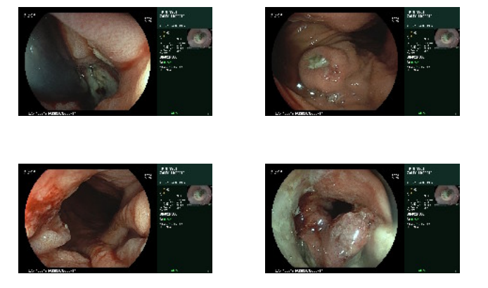
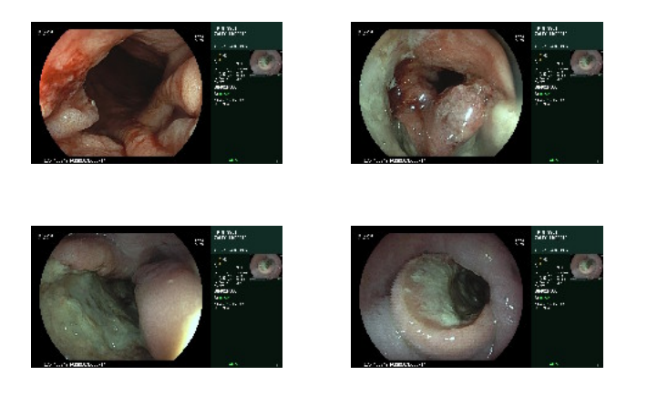
Presentazione del caso clinico
EGDS: … a partire da 30 cm dall’arcata dentaria superiore … neoformazione ulcerata e diffusamente necrotica, che in alcuni punti coinvolge interamente la circonferenza del viscere, e che si estende distalmente in stomaco fino alla regione sottocardiale … presenza di neoformazione ulcerata del fondo gastrico di circa 20 mm di verosimile natura metastatica …
E.I.: … mucosa esofagea sede di infiltrazione maligna con differenziazione immunoistochimica riferibile a melanoma.

Slide 4
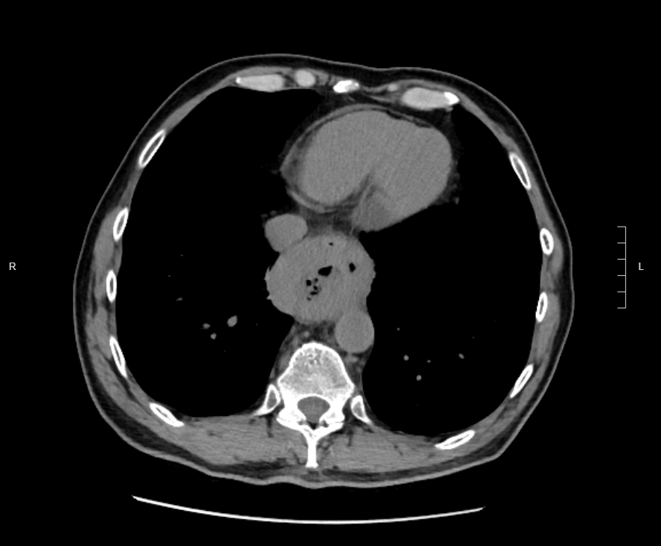
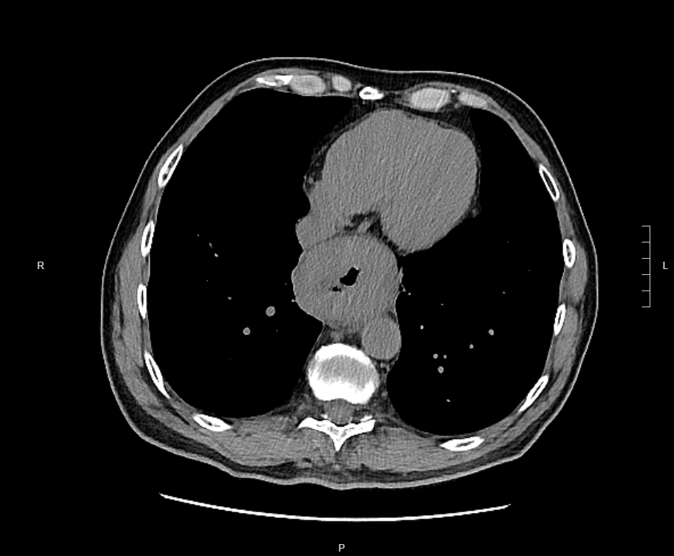
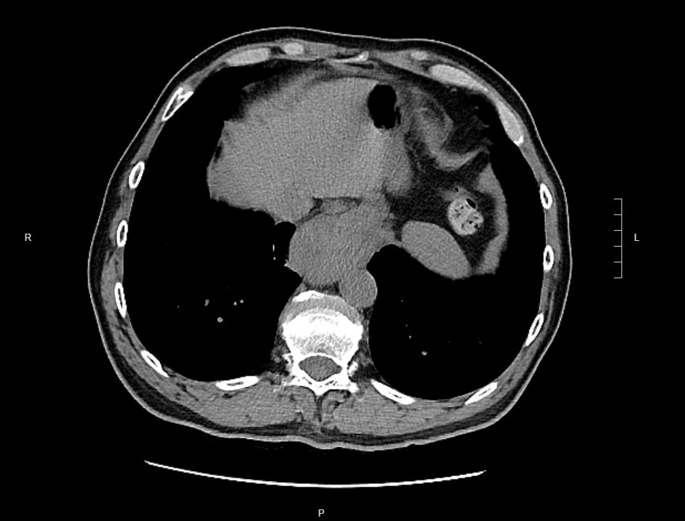
Presentazione del caso clinico
TC torace – addome: ... Ispessimento circonferenziale e disomogeneo della porzione inferiore dell’esofago per una lunghezza CC di circa 13 cm. Tumefazione linfonodale francamente patologica al passaggio esofago-gastrico lungo la porzione centrale della piccola curvatura (dt 13 mm). A sede celiaca e al davanti del pilastro diaframmatico di destra ulteriori piccoli linfonodi ad asse corto sottocentimetrico… Linfonodi mediastinici con dt max pari a 1,1 cm circa.

Slide 5
Presentazione del caso clinico
Visita dermatologica: assenza di lesioni cutanee sospette.
PET 18FDG: iperaccumulo del tracciante in sede esofagea inferiore (SUVmax 22.21) e in formazione linfonodale celiaca (SUVmax 6.7).
Visita oncologica: in considerazione della malattia confinata all’esofago e ai linfonodi locoregionali, si da indicazione a chirurgia.
INTERVENTI CHIRURGICI
Confezionamento di digiunostomia sec. Witzel
Esofagectomia sec. Ivor-Lewis VLS
ESAME ISTOLOGICO
… neoformazione grigiastra a placca di cm 11 x 4 con interessamento della giunzione esofago-gastrica … la mucosa gastrica è interessata da neoformazione escavata brunastra di cm 2,5 x 2 che dista cm 4 dalla neoformazione esofagea…
Proliferazione cellulare elevatamente atipica con i caratteri morfologici ed immunofenotipici (SOX10+, MART1+, HMB45+) del melanoma a cellule prevalentemente epitelioidi … colonizzazione metastatica in 2 dei 24 linfonodi isolati … margini di resezione indenni.

Slide 6
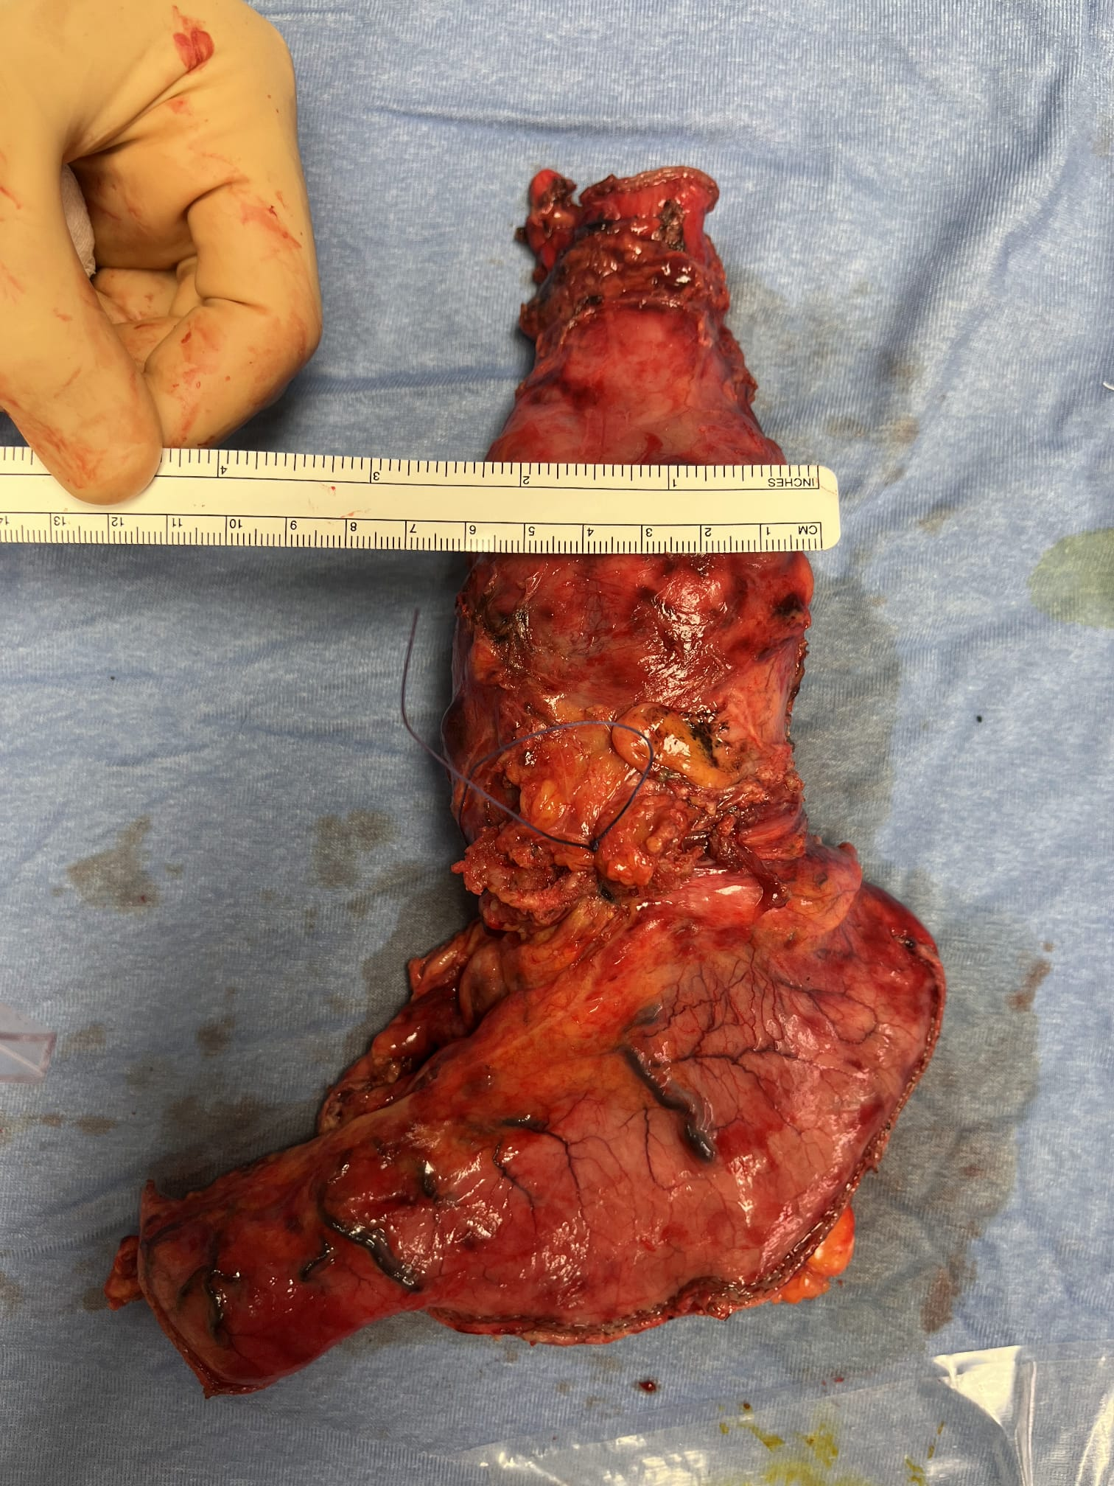
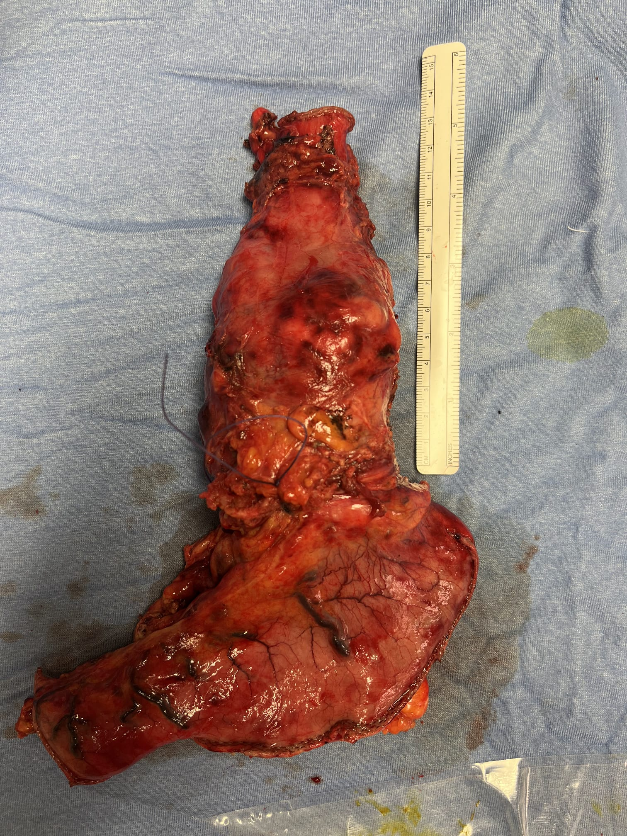
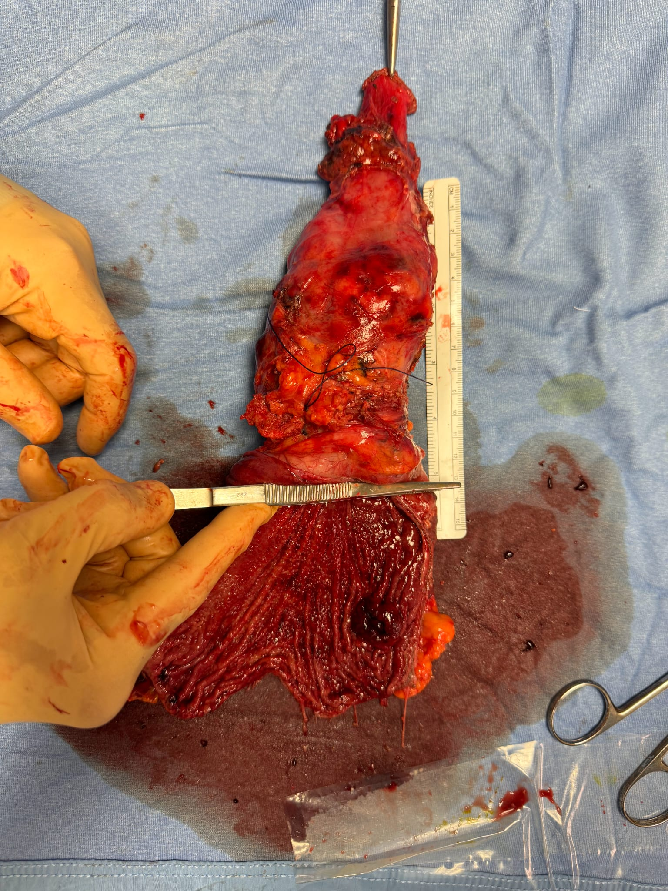

Slide 7
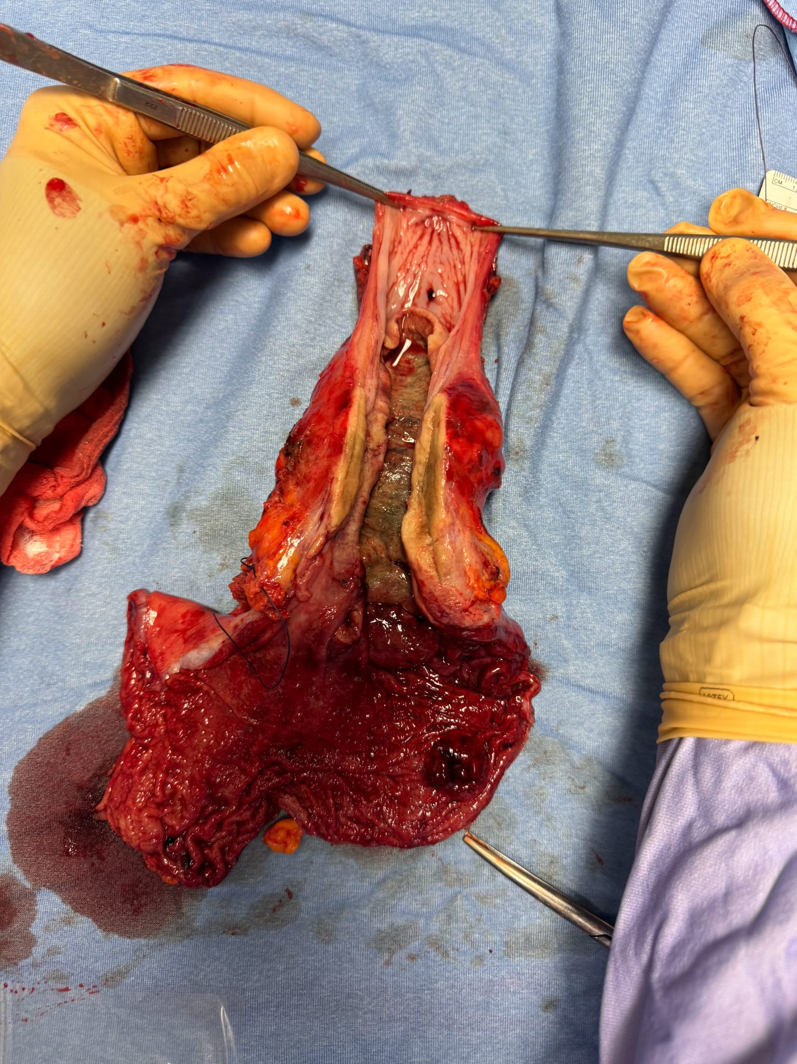
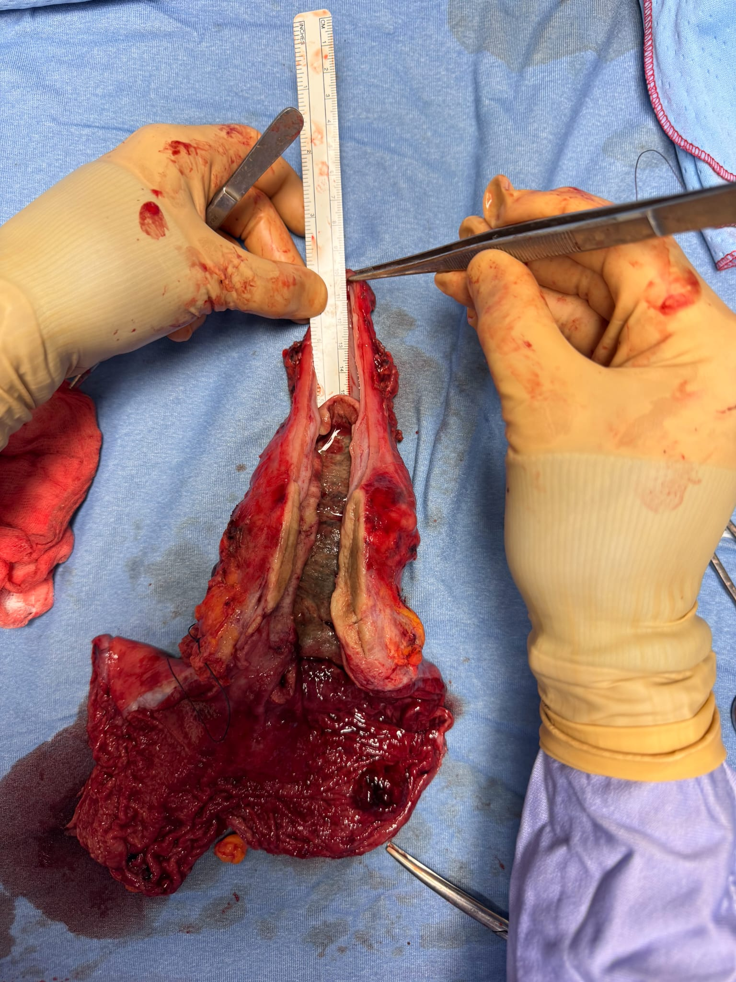
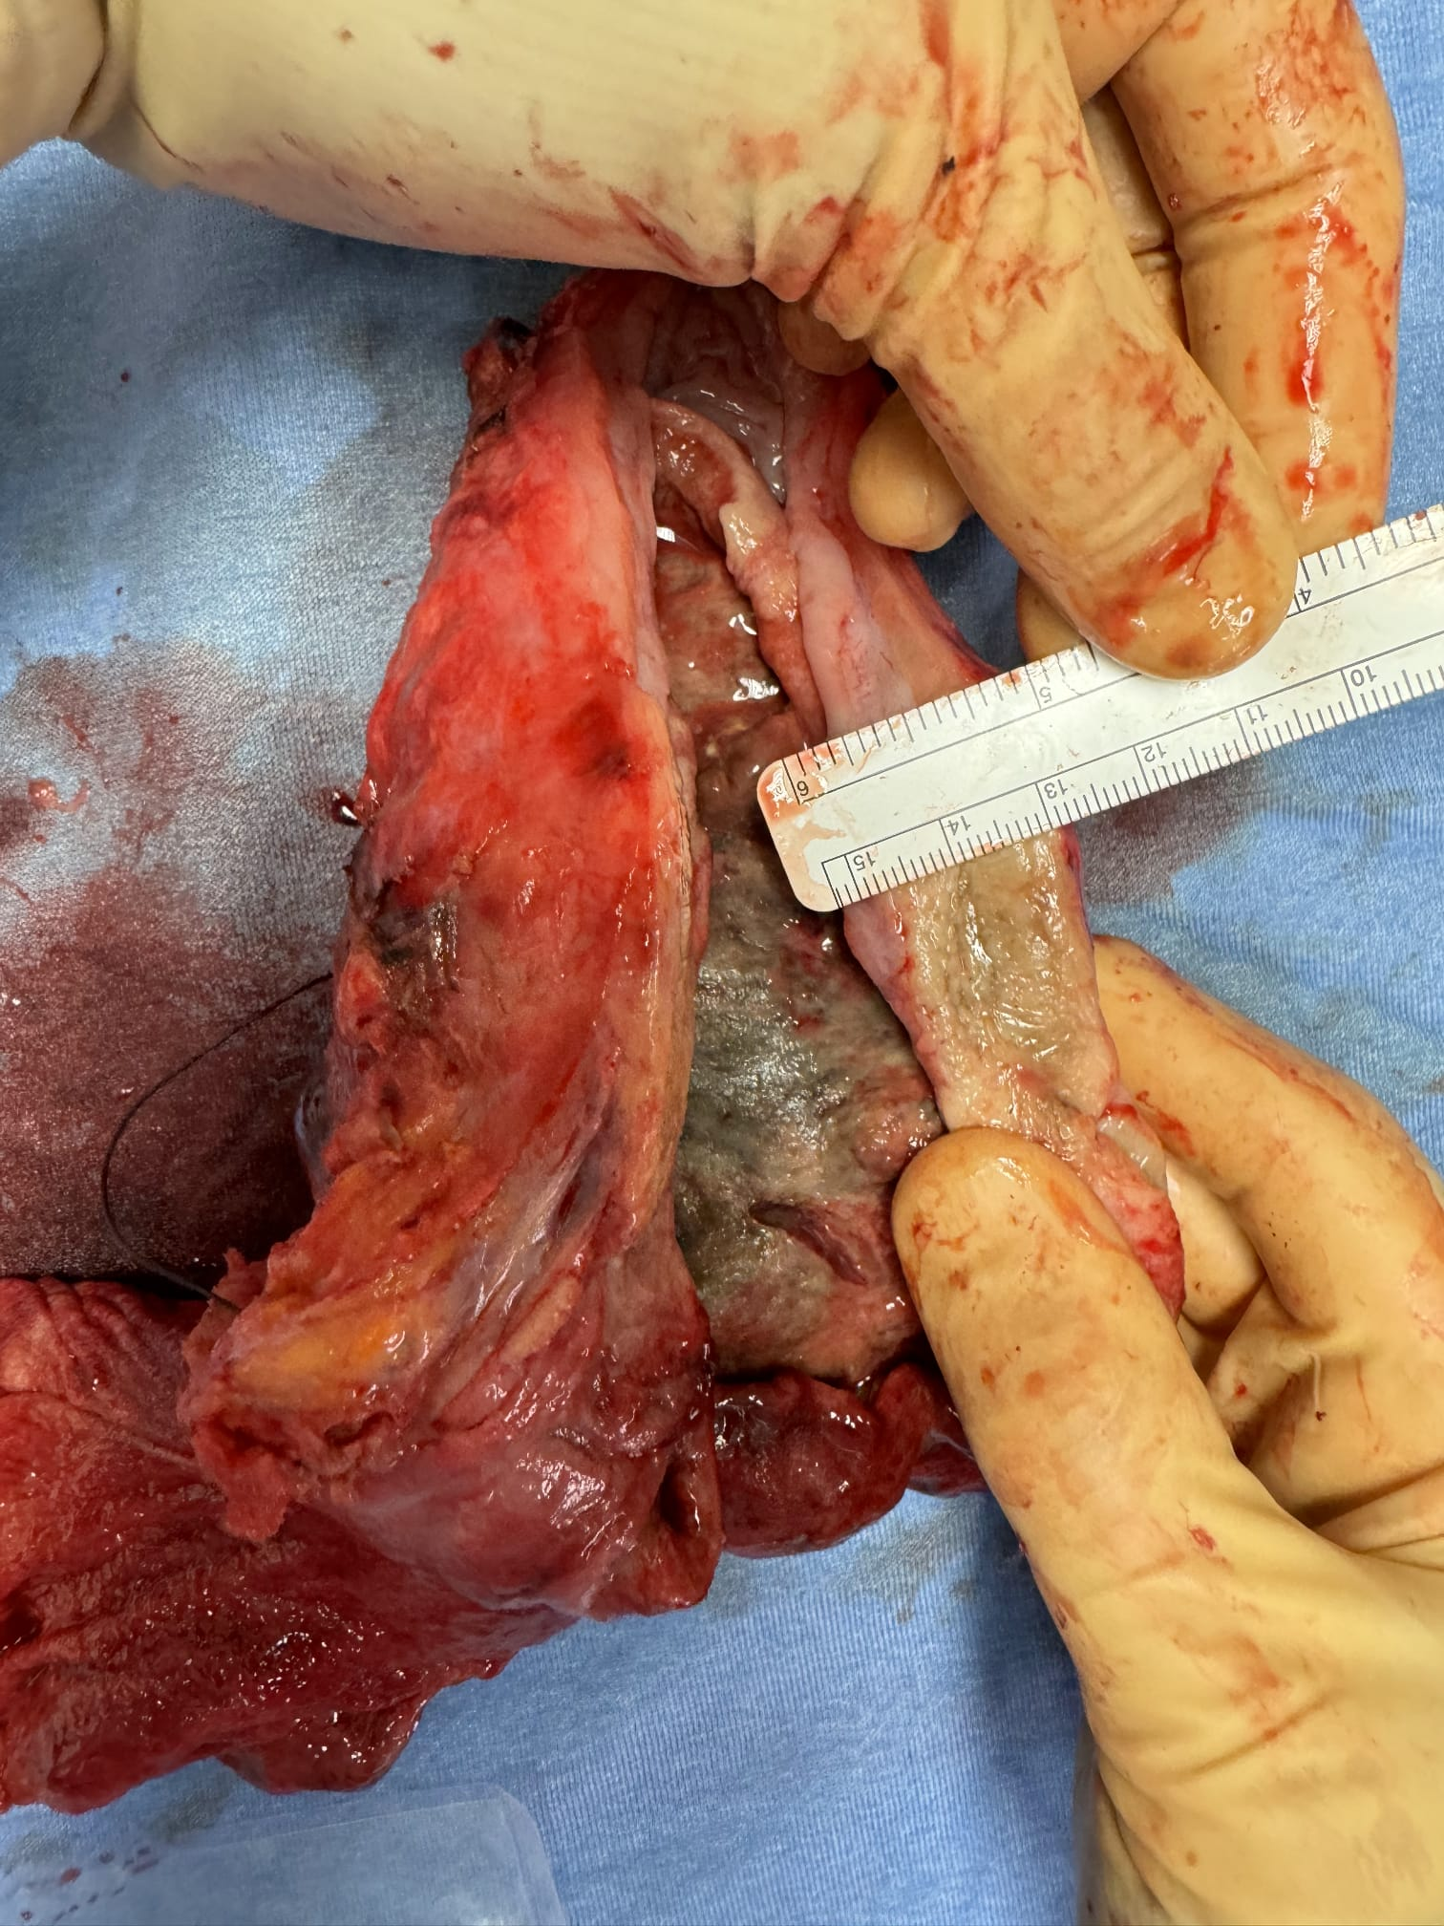

Slide 8
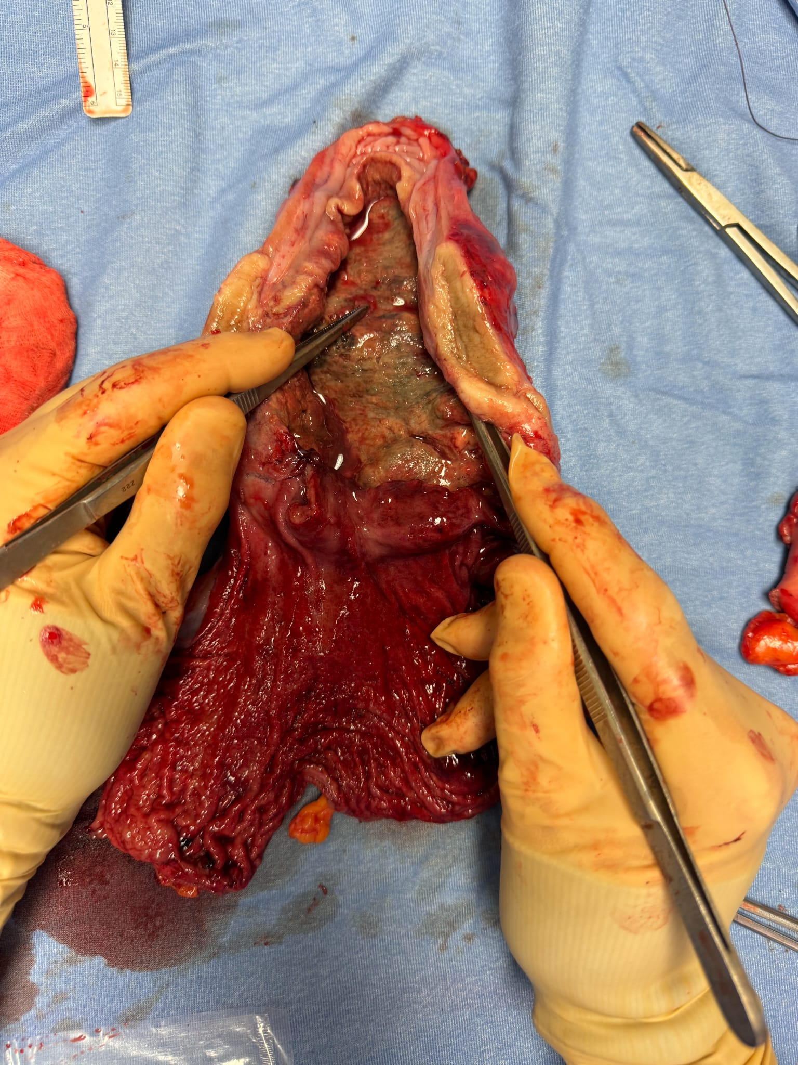
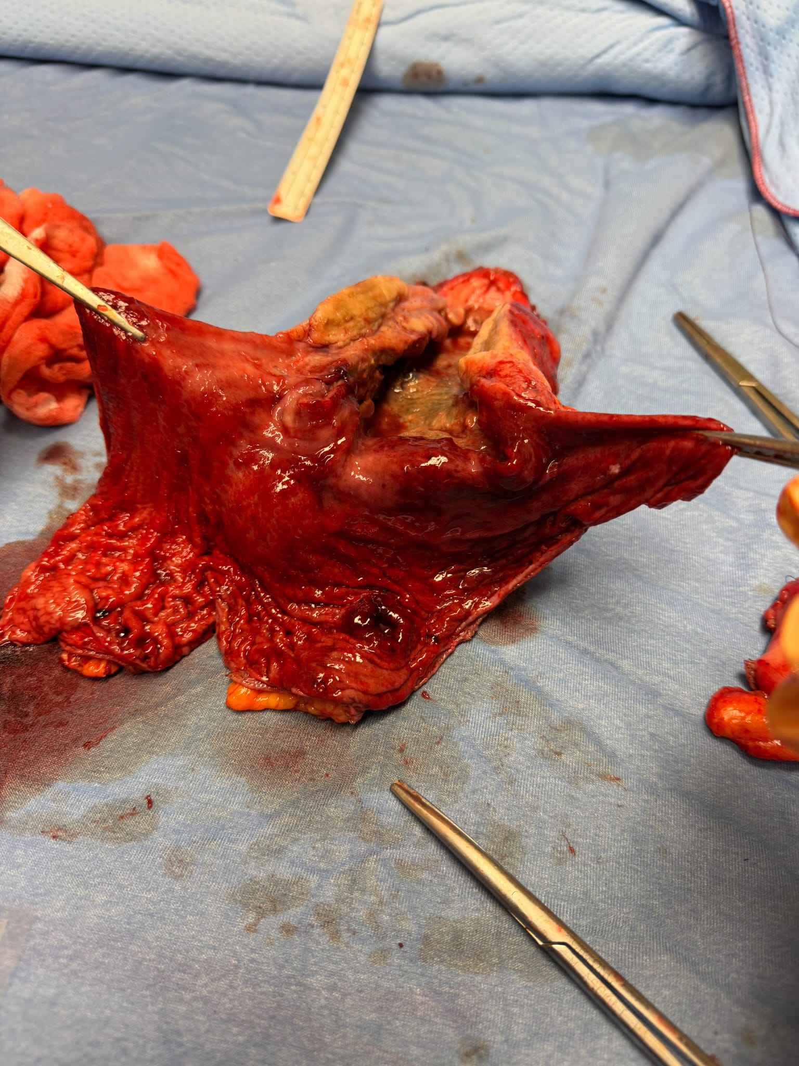
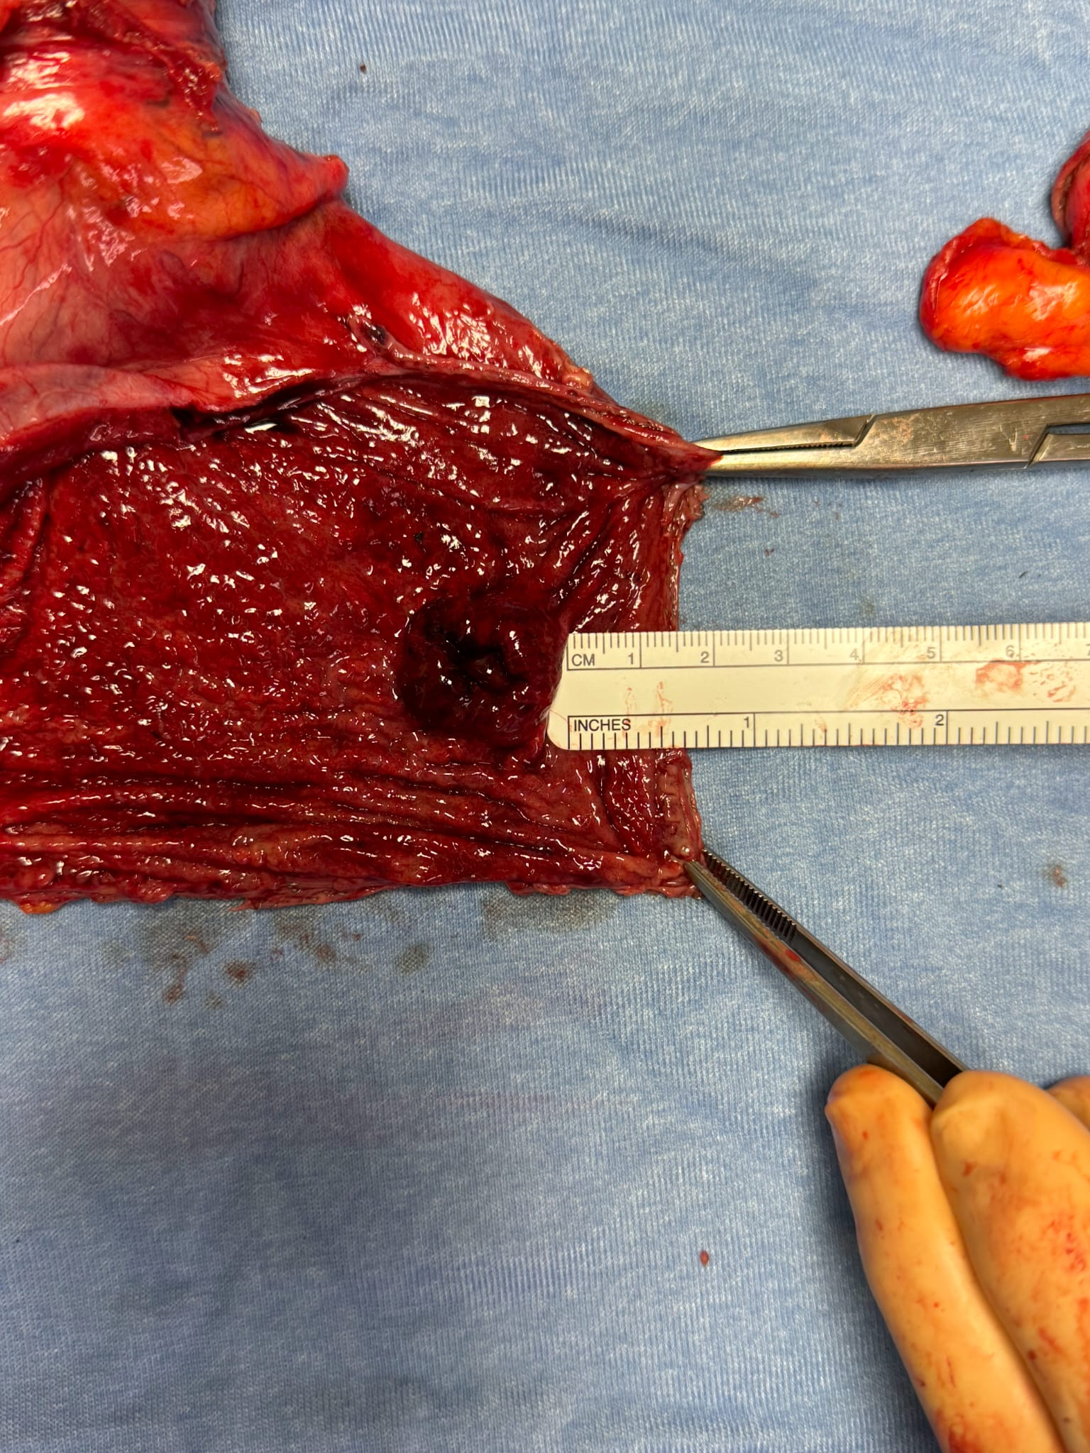

Slide 9
Presentazione del caso clinico
DECORSO POST-OPERATORIO
XIV GPO: TC torace – addome superiore con somministrazione di mdc per os, negativa per spandimenti extraluminali ripresa dell’alimentazione per os, ben tollerata;
XXVII GPO: dimissione a domicilio.
… a 4 mesi dall’intervento
EGDS: esiti regolari di esofagectomia parziale.
… ad 1 anno dall’intervento
TC torace: negativa per recidiva;
TC addome: neoformazione solida e disomogenea in sede pararenale sinistra, margini irregolari, infiltrante il rene e inglobante i vasi renali, che appaiono stenotici, e con rapporti di contiguità con le anse intestinali, il muscolo psoas e l’arteria splenica; tumefazione in sede inguinale sinistra posteriore, attraversata dall’arteria femorale comune.

Slide 10
Presentazione del caso clinico
Avvio trattamento immunoterapico ed, in seguito, chemioterapico, con iniziale risposta.
… a 22 mesi dall’intervento
TC torace: negativa per recidiva;
TC addome: incremento dimensionale della neoformazione pararenale (9,8 cm x 12,5 cm vs 9,4 x 11 cm), con infiltrazione del parenchima renale; nodulazione di 2 cm circa, a verosimile partenza dalla massa suddetta, in sede precarrefour. Incremento dimensionale della lesione in sede inguinale sinistra (7,1 cm vs 6,5 cm). Falda fluida nello scavo pelvico.

Slide 11
P.M.M.E.
0,1 – 0,8% dei tumori gastro-esofagei;
< 0,05% dei melanomi, 5,6% dei melanomi gastro-intestinali;
Incidenza; 0,0036 casi/milione di abitanti/anno;
nel 90% riguarda il terzo medio o distale dell’esofago;
nel 13% si presenta con lesioni multiple;
nel 85% sono lesioni pigmentate, nel 15% sono amelanocitici.
Segni e sintomi: disfagia, dolore retrosternale, perdita di peso, melena;
Diagnosi: EGDS + Biopsia. Criteri diagnostici di Allen–Spitz:
Pattern istologico tipico del melanoma, con presenza di granuli di melanina;
Origina da un’area di cambiamento dell’epitelio squamoso;
Attività giunzionale con melanociti nell’epitelio adiacente.
Indagini di stadiazione: TC total-body, PET.
Cazzato G, Cascardi E, Colagrande A, Lettini T, Resta L, Bizzoca C, et al. The Thousand Faces of Malignant Melanoma: A Systematic Review of the Primary Malignant Melanoma of the Esophagus. Cancers. 30 luglio 2022;14(15):3725.

Slide 12
P.M.M.E.
TERAPIA
Chirurgia: unica opzione in grado di prolungare la sopravvivenza dei pazienti: esogafectomia totale o sub-totale;
Efficacia limitata di radioterapia e chemioterapia tradizionale;
Ruolo poco chiaro dell’immunoterapia data la rarità di questo tumore.
PROGNOSI
OS a 5 anni < 5%, sopravvivenza mediana di 10 mesi;
50% del casi presenta metastasi alla diagnosi. Sedi coinvolte: linfonodi, fegato, mediastino, SNC;
42,9% di N+ se il tumore si estende alla sottomucosa;
Recidiva dopo circa 1 anno in pazienti con stadio > Ib.
Cazzato G, Cascardi E, Colagrande A, Lettini T, Resta L, Bizzoca C, et al. The Thousand Faces of Malignant Melanoma: A Systematic Review of the Primary Malignant Melanoma of the Esophagus. Cancers. 30 luglio 2022;14(15):3725.

Slide 13


GRAZIE PER L’ATTENZIONE
Prego

